Slide 1
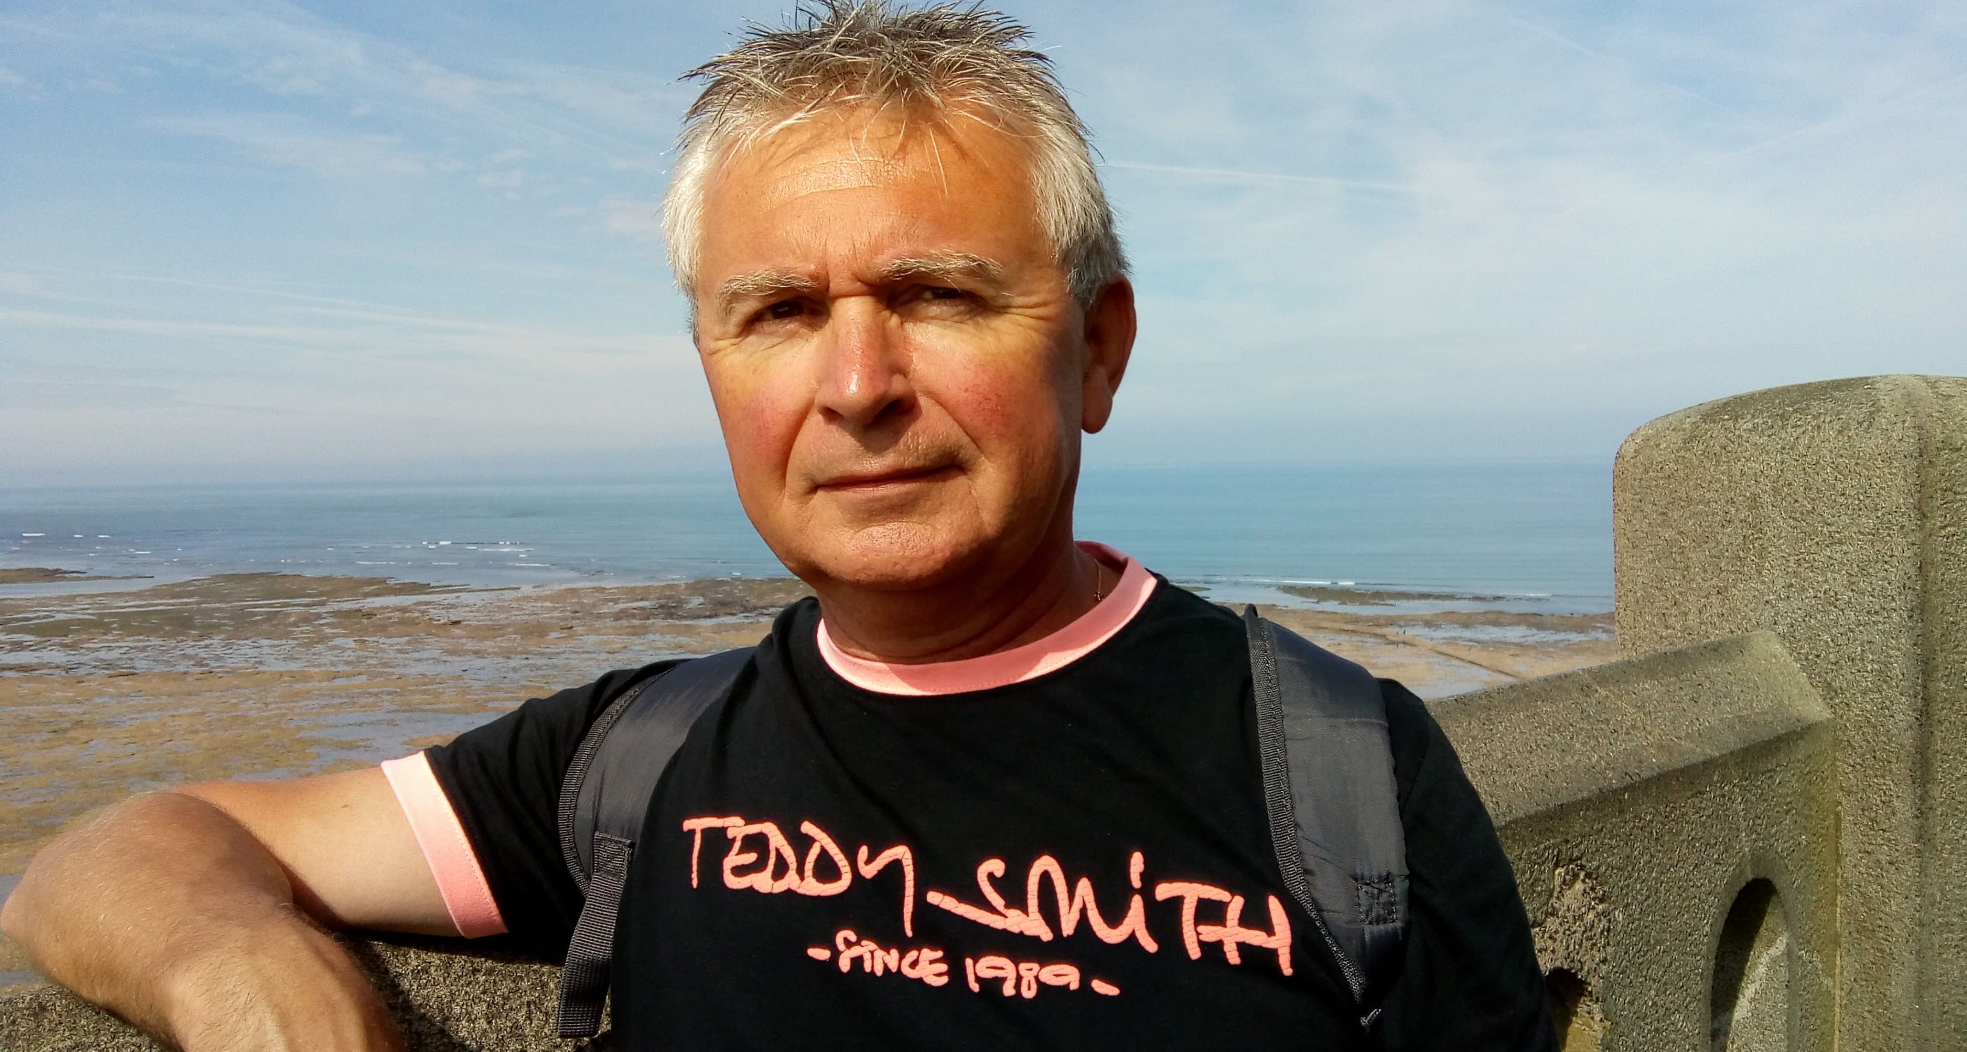
Je vous convie à me rejoindre le samedi 29 juin 2019 au soir afin de fêter ensemble mes 60 ans, dans les locaux de la salle des fêtes de Angles, (85750), lors d’un repas suivi d’une ambiance musicale.
Je vous propose cette occasion unique de nous réunir, familles et amis. Mon seul et plus beau cadeau sera votre présence.

Slide 2
Informations pratiques :
Un petit déjeuner sera servi le dimanche matin dans la salle.
Un buffet froid sera proposé le midi.
Des hébergements en mobile home seront possible dans les 3 campings **** du bourg de Angles, situés à 5 / 10 mn à pied depuis la salle. (exemple camping « Moncalm » (tel : 02 51 56 08 78), location pour le weekend d’un mobile home de 4 à 6 pers. = 75€.
Séjour pouvant être prolongé sur quelques jours ou plus, en famille.
(A réserver début avril).
Situation de Angles à 5km de La Tranche S/mer.
Les attraits dans les environs :
Les Marchés d’été tous les matins dans les proches communes de la cote vendéennes, ainsi que des animations musicales tous les soirs, les balades, dans les marais autour de Angles, sur les kilomètres de plages, dans les rues commerçantes des villes balnéaires des environs (La Tranche S/mer, Les Sables d’Olonne, …)
Attractions du Puy du fou à 50 mn de Angles, O Gliss Park et Indian Forest à 5 mn, etc…

